Slide 1
PROCESUAL HITO 3
ESTUDIANTE: GISEL LIZBETHHUANCA CALLISAYA

Slide 2


CREANDO UNA BASE DE DATOS

Slide 3
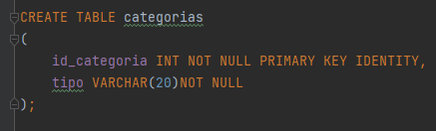
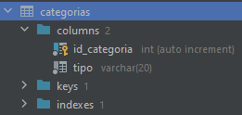
TABLA “CATEGORIA”

Slide 4
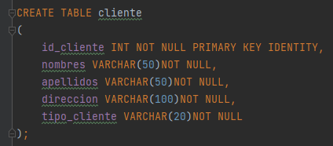
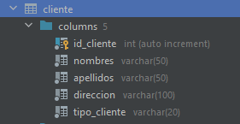
TABLA “CLIENTE”

Slide 5
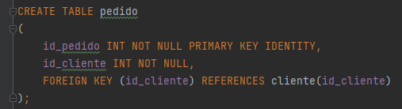
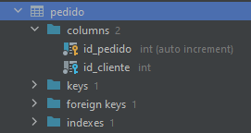
TABLA “PEDIDO”

Slide 6
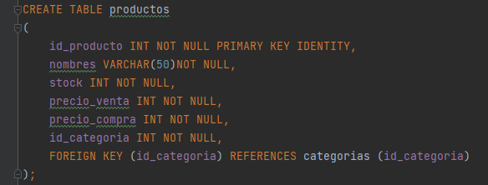
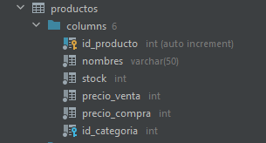
TABLA “PRODUCTOS”

Slide 7
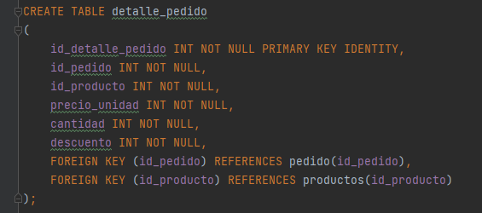
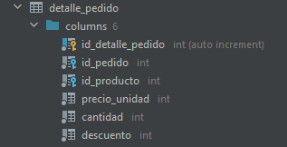
TABLA “DETALLE_PEDIDO”

Slide 8
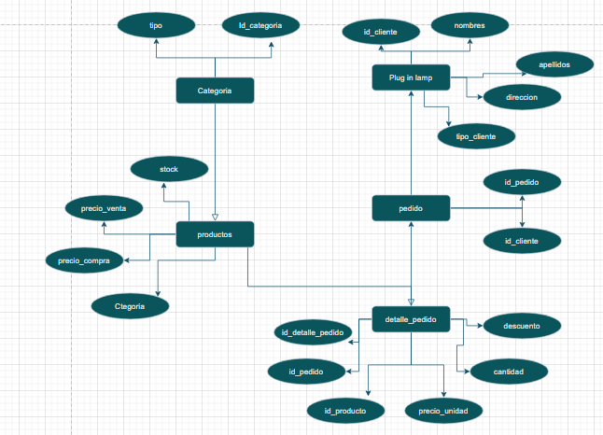
BASE DE DATOS REPRESENTADA EN ENTIDAD RELACION

Slide 9
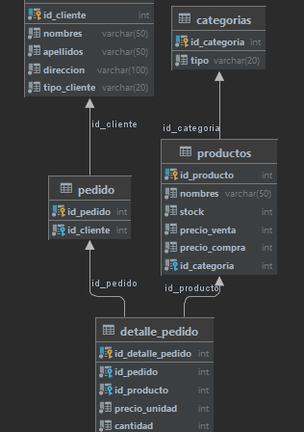
MODELO GRAFICO

Slide 10
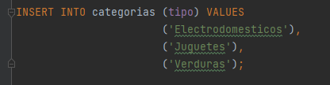
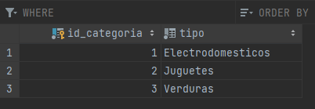
INSERTAR REGISTOS A “CATEGORIA”

Slide 11
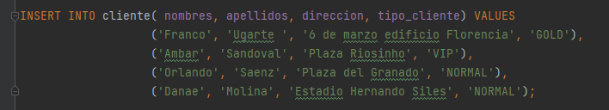
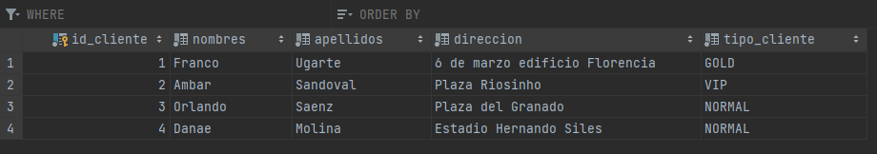
INSERTAR REGISTOS A “CLIENTE”

Slide 12

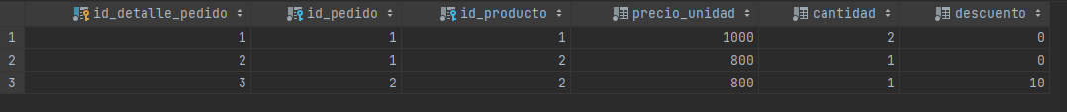
INSERTAR REGISTOS A “PEDIDO”

Slide 13
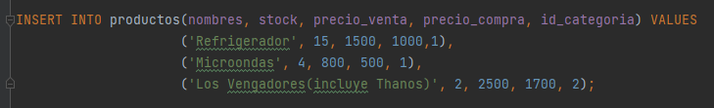
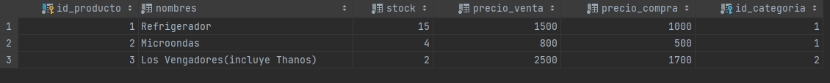
INSERTAR REGISTROS A “PRODUCTOS”

Slide 14
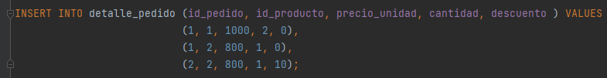
INSERTAR REGISTROS A “DETALLE_PEDIDO

Slide 15
MANEJO DE CONCEPTOS
¿Que es el modelo entidad relación?
El modelo entidad relación es un tipo de diagrama de flujo que ilustra cómo las "entidades", como personas, objetos o conceptos, se relacionan entre sí dentro de un sistema.
¿Que es el modelo lógico en bases de datos relacionales?
El modelo relacional, para el modelado y la gestión de bases de datos, es un modelo de datos basado en la lógica de predicados y en la teoría de conjuntos. Estas relaciones podrían considerarse en forma lógica como conjuntos de datos llamados tuplas.
¿Describe y menciona que formas(shapes) se utiliza para graficar un modelo entidad relación?
Se utilizan el circulo u ovalo, rectángulo, rombo y líneas:
- Los círculos u óvalos se utilizan para los atributos de una tabla.
- El rectángulo es para representar las entidades.
- Los rombos representa por que se conectan las entidades.
- Las líneas se utilizan para conectar entre entidades.

Slide 16
MANEJO DE CONCEPTOS
¿Qué es una función de agregación. ?
Es una función invocada por SQL que toma valores que dependen de todas las filas que selecciona la consulta y devuelve información sobre estas filas. El servidor de bases de datos da soporte a las funciones de agregación que escribe el usuario, denominadas agregados definidos por el usuario .
¿Muestre ejemplo del uso de 2 funciones de agregación. ?
Una función de agregación es una función que resume las filas de un grupo en un solo valor. COUNT, MIN y MAX son ejemplos de funciones de agregación.
FS SELECT COUNT(*) as total_count, COUNT(fruit) as non_null_count,
MIN(fruit) as min, MAX(fruit) as max
FROM (SELECT NULL as fruit UNION ALL
SELECT "apple" as fruit UNION ALL
SELECT "pear" as fruit UNION ALL
SELECT "orange" as fruit)

Slide 17
MANEJO DE CONCEPTOS
¿Muestre un ejemplo del uso de JOINS. ?
SELECT TOP 100 P.ProductID,
P.Name,
P.ListPrice,
P.Size,
P.ModifiedDate,
SOD.UnitPrice,
SOD.UnitPriceDiscount,
SOD.OrderQty,
SOD.LineTotal
FROM Sales.SalesOrderDetail SOD
INNER JOIN Production.Product P
ON SOD.ProductID = P.ProductID
WHERE SOD.UnitPrice > 1000
ORDER BY SOD.UnitPrice DESC

Slide 18
MANEJO DE CONCEPTOS
¿Qué es SQL y NoSQ?
SQL permite combinar de forma eficiente diferentes tablas para extraer información relacionada, mientras que NoSQL no lo permite o muy limitadamente. NoSQL permite distribuir grandes cantidades de información; mientras que SQL facilita distribuir bases de datos relacionales.
¿A que se refiere cuando se habla de ISO, que es una ISO?
Se trata de la Organización Internacional de Normalización o Estandarización, y se dedica a la creación de normas o estándares para asegurar la calidad, seguridad y eficiencia de productos y servicios. Son las llamadas Normas ISO
¿Quien creo el modelo entidad relación o mas conocido como E-R?
Peter Chen actualmente se desempeña como miembro de la facultad de la Universidad Carnegie Mellon ubicada en Pittsburgh y se le atribuye el desarrollo del modelo ER para el diseño de bases de datos en los 70.

Slide 19
MANEJO DE CONCEPTOS
¿Crear una función que permita sumar 3 números?
CREATE FUNCTION suma_de_3_numeros (@numero_1 INT, @numero_2 INT,@numero_3 INT)
RETURNS INTEGER
AS
BEGIN
DECLARE @resultado INT = 0
SET @resultado = @numero_1 + @numero_2 + @numero_3
RETURN @resultado
END
SELECT dbo.suma_de_3_numeros( 4, 6, 7 ) AS suma_de_3_numeros;

Slide 20


MANEJO DE CONSULTAS
Mostrar los productos(Nombre y stock) con stock mayor igual a 10.

Slide 21
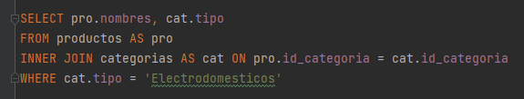

MANEJO DE CONSULTAS
Mostrar el nombre del producto y la categoría de los productos pertenecen a la categoría de "electrodomesticos“

Slide 22
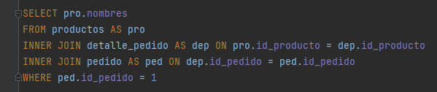

MANEJO DE CONSULTAS
Que productos(nombre) tiene el pedido con id igual a = 1

Slide 23
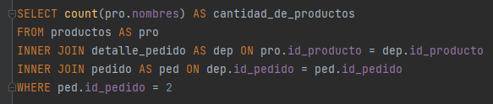

MANEJO DE CONSULTAS
Cuantos(count) productos tiene el pedido con id igual a = 2.

Slide 24
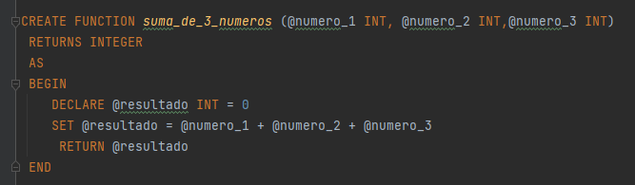

MANEJO DE CONSULTAS
Crear una función que permita sumar 3 números

Slide 25
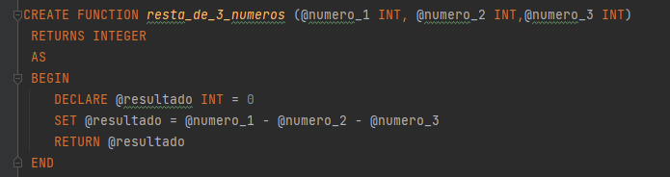

MANEJO DE CONSULTAS
Crear una función que permita restar 3 números.

Slide 26
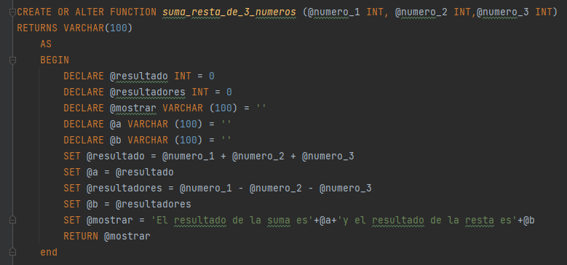
MANEJO DE CONSULTAS
Cómo unificaria en una sola función el ejercicio 3.5 y 3.7(los dos anteriores).

Slide 27
GRACIAS !!!

